Slide 2
6 EDICION | 5 EDICION
1 y APENDICE B | 1 y APENDICE B
2 y APENDICES B,C,D | 2 y APENDICES B,C,D
3 y APENDICES B,F | 3 y APENDICES B,F
4 ; 7.1 a 7.4 | 4
6. | 5
8. y APENDICE E | 6. y APENDICE E
9 | 7
10,11 | 8, 9
12 | 10

Slide 3
Programación orientada a objetos
Capítulo 1
Objetos y clases
Tutor: Manuel Fernández Barcell
Centro Asociado de Cádiz
http://prof.mfbarcell.es

Slide 4
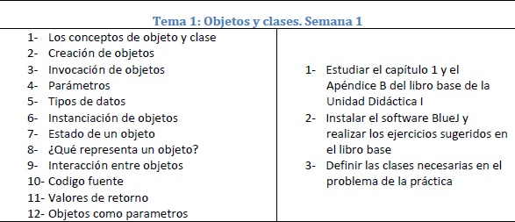

Slide 5
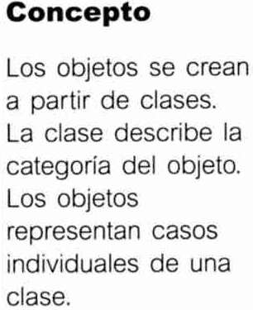
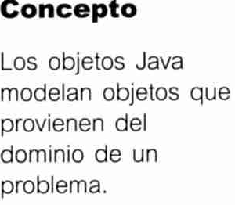
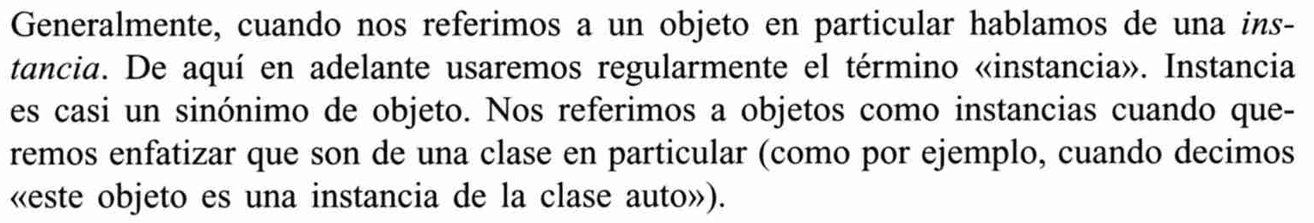
1.1 Objetos y clases
La clase es la abstracción de una categoría de objeto
  Una clase sirve para describir de un modo abstracto los objetos de un determinado tipo

Slide 6
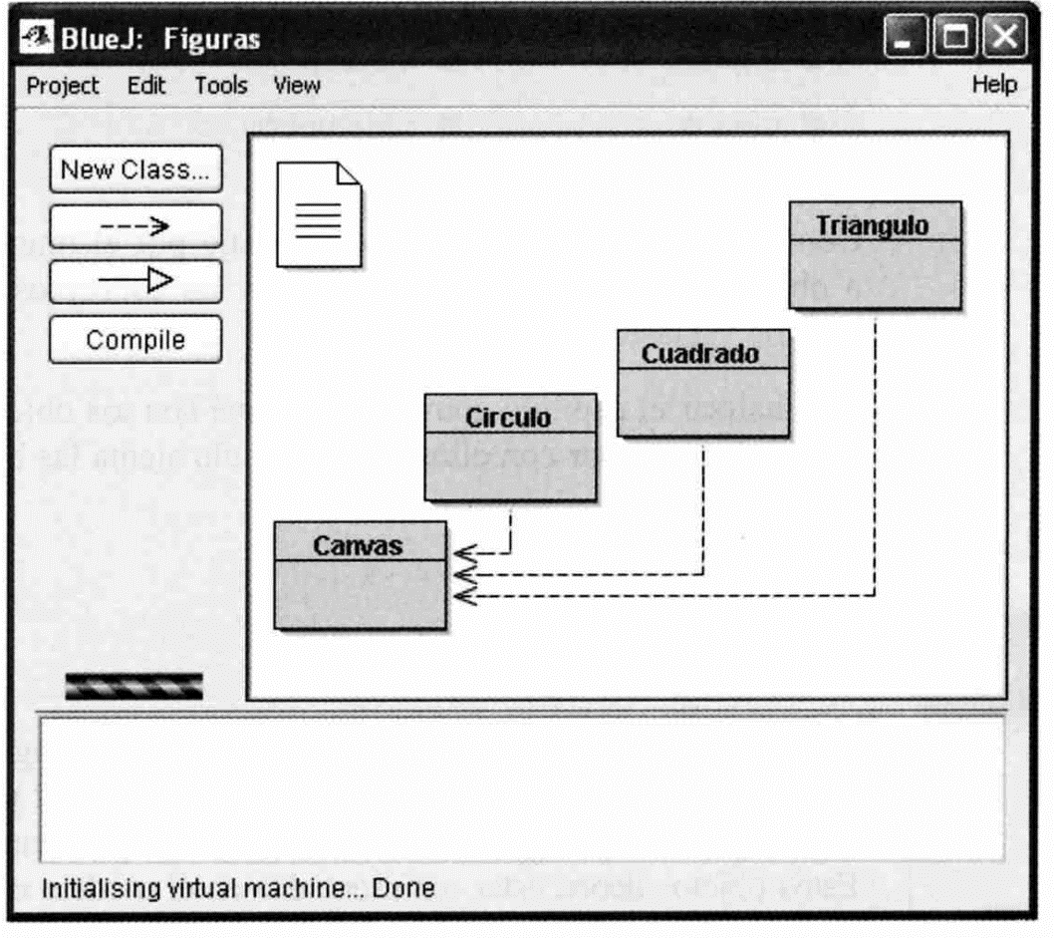
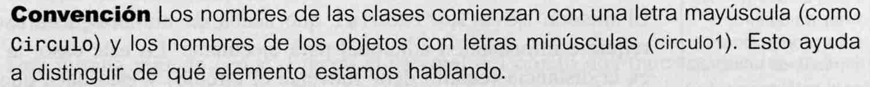
1.2 Crear Objeto
Ejemplo: shapes

Slide 7
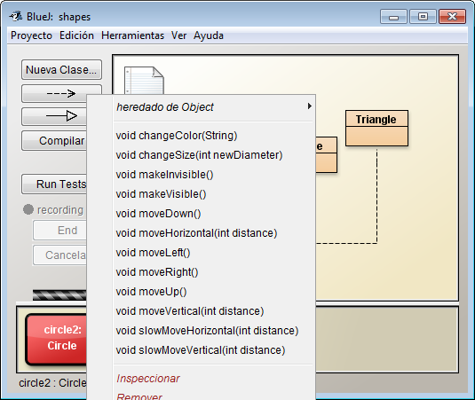
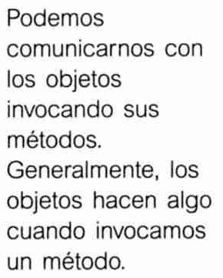
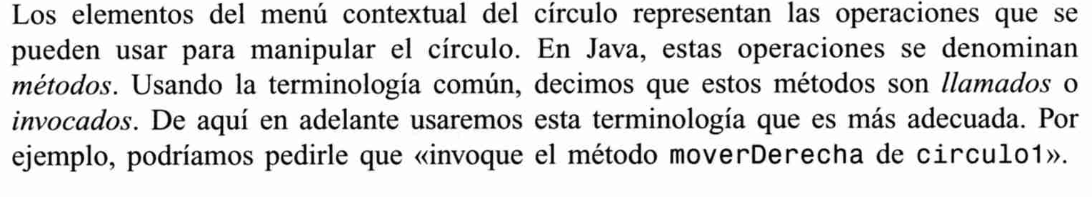
1.3 Invocar un método

Slide 8
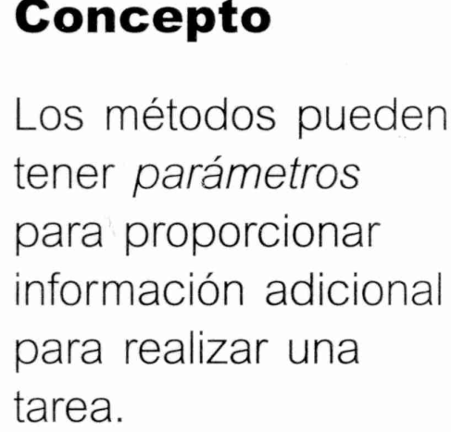
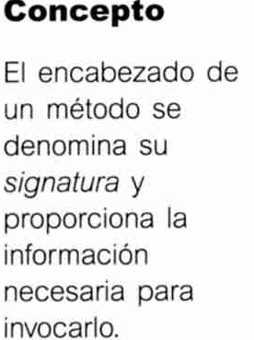
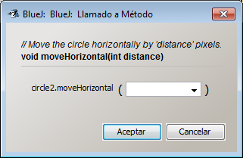
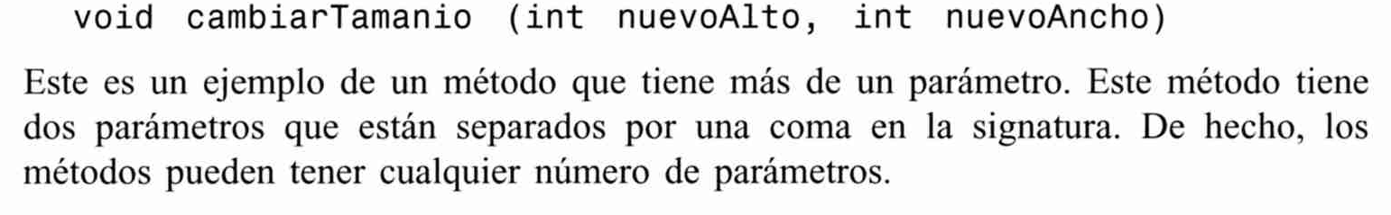
1.4 Parámetros
signatura
signatura

Slide 9

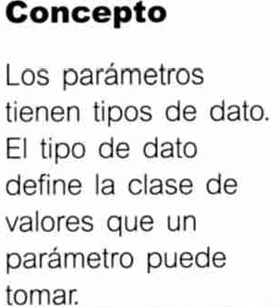
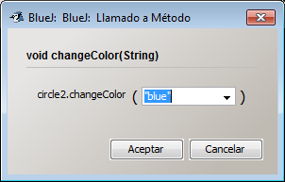
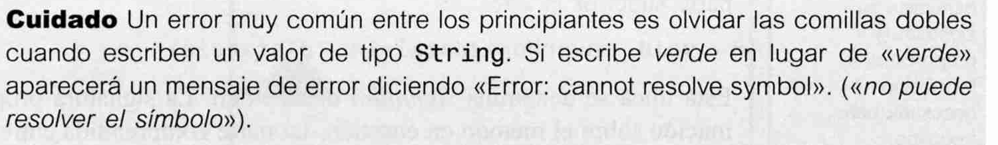
1.5 Tipos de datos
String “entre comillas dobles”

Slide 10
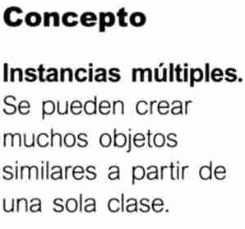
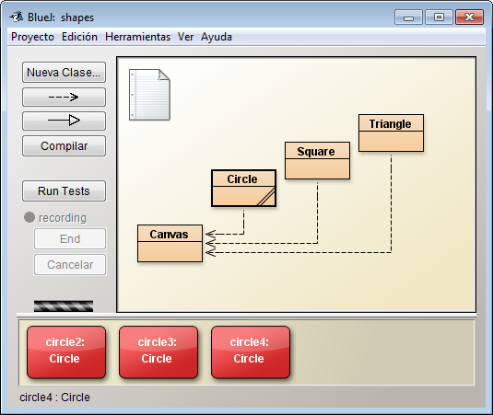
1.6 Instancias múltiples
Cada instancia puede tener “valores” distintos en sus atributos

Slide 11
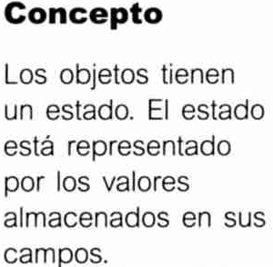
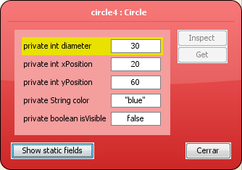
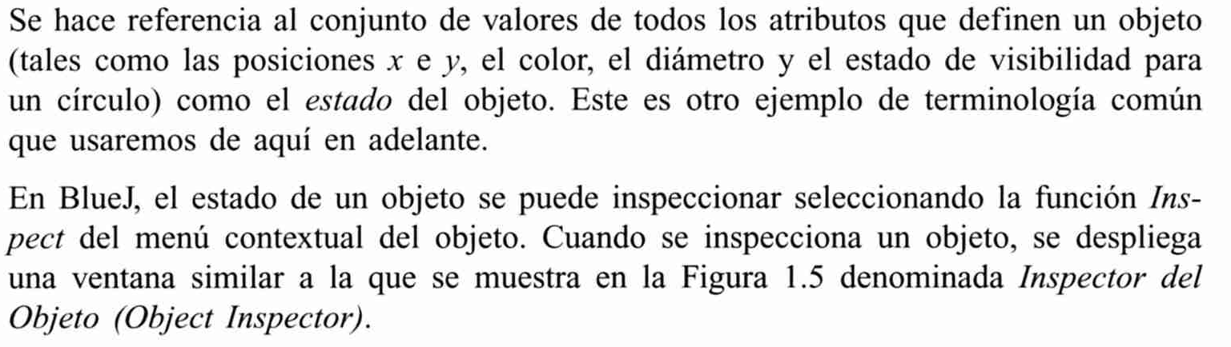
1.7 Estado
Java se refiere a los atributos de los objetos como campos (fields)

Slide 12
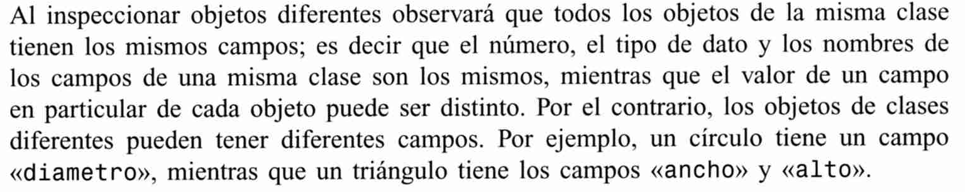
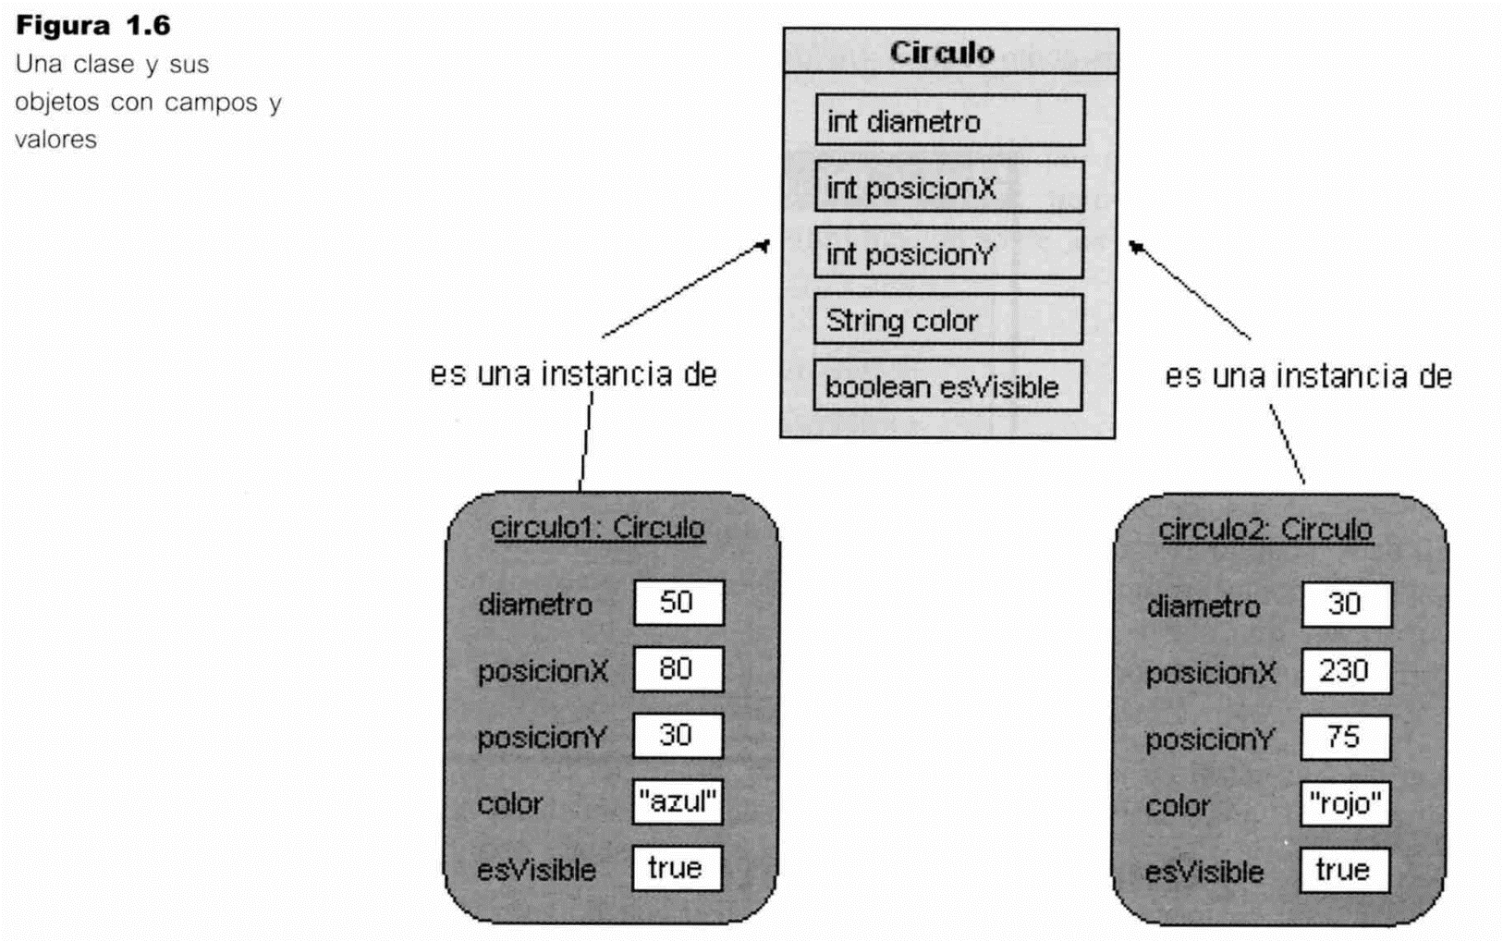
1.8 ¿Qué es un Objeto?

Slide 13
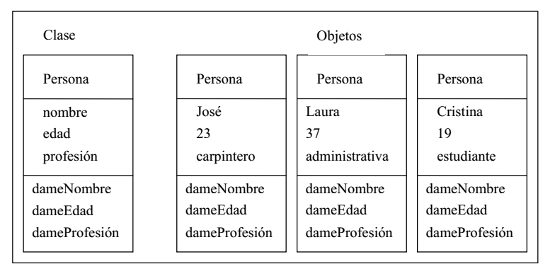

Slide 14
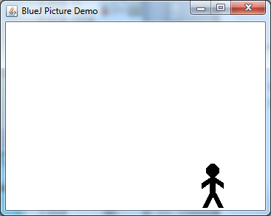
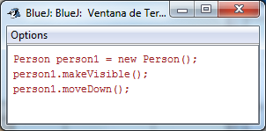
1.9 Código Java
VENTANA DE TERMINAL
  USANDO EL EJEMPLO figures
    Menú ver→ mostrar terminal
    En opciones de la ventana del terminal: registrar llamadas a métodos

Slide 15
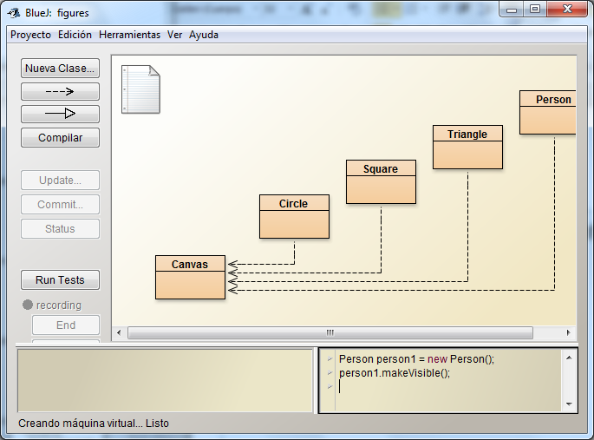
Bloque de código
Para escribir código directamente
Menú ver → Show Code Pac

Slide 16
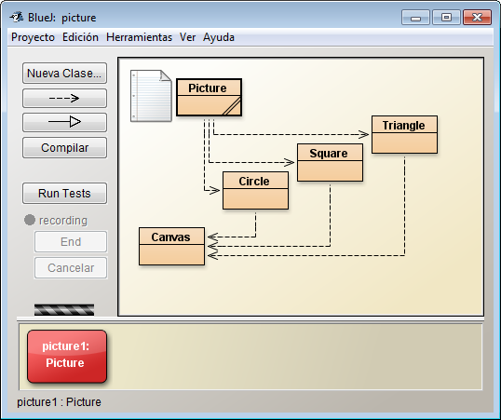
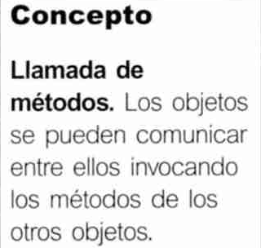
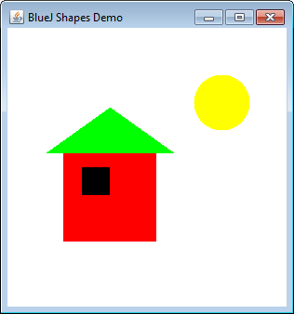
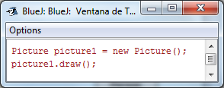
1.10 Interacción entre objetos

Slide 17
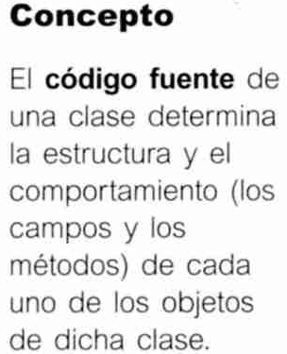
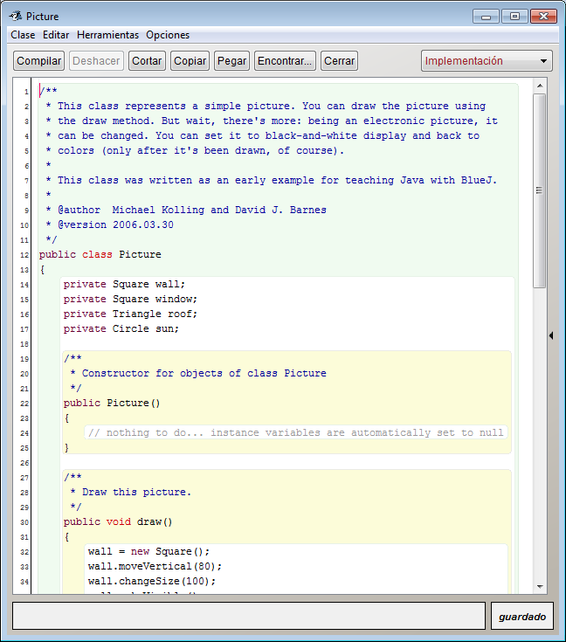
1.11 Código Fuente

Slide 18
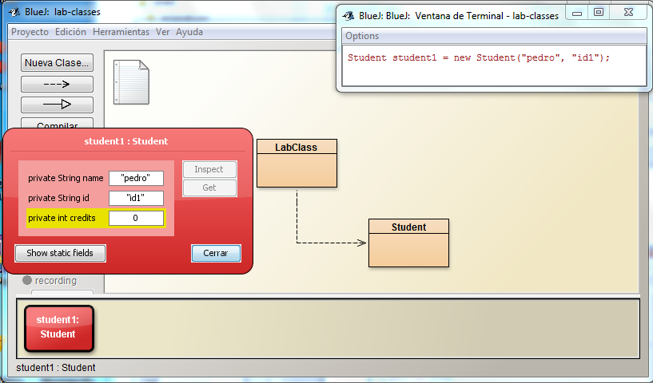
1.12 Otro Ejemplo (lab-classes)
Crear un objeto de la clase student
Los parámetros string hay que introducirlo entre comillas

Slide 19
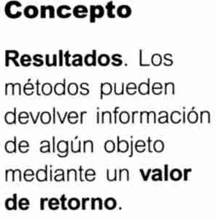
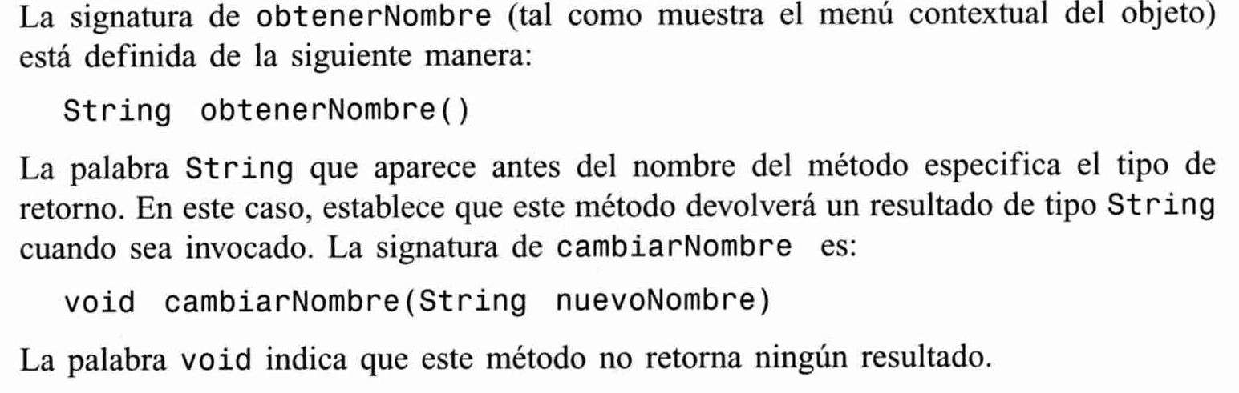
1.13 Valores de retorno

Slide 20
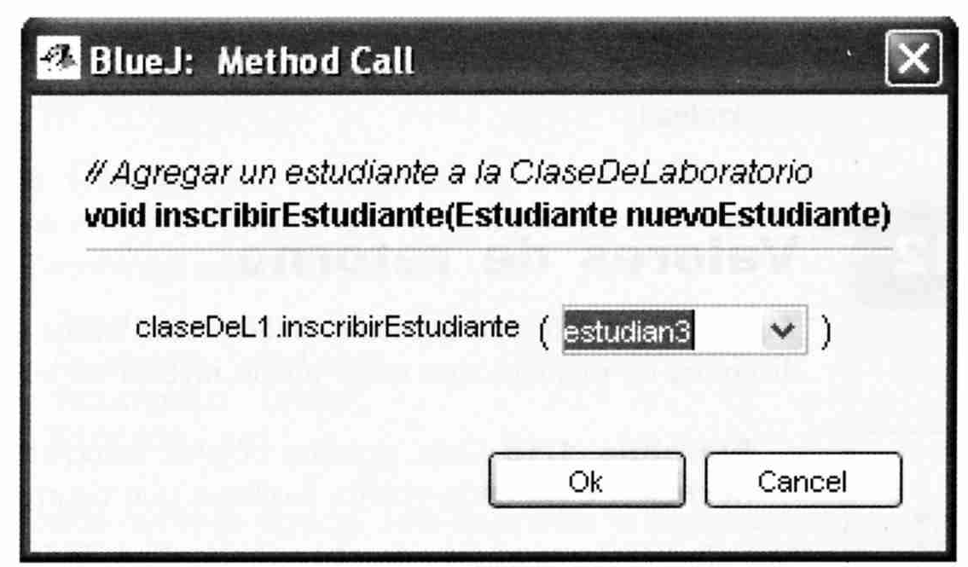
1.14 Objetos como parámetros

Slide 21
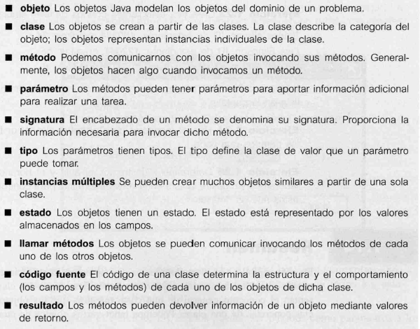
Resumen de conceptos
http://www.fdi.ucm.es/profesor/jpavon/poo/

Slide 22
Java
Compilador: javac
Interprete: java
Plataforma de ejecución: JRE (Java Runtime Environment):
  Incluye JVM
Plataforma de desarrollo: Java SDK (Java Software Development Kit):
  Incluye Compilador, etc.
  Incluye JRE

Slide 23
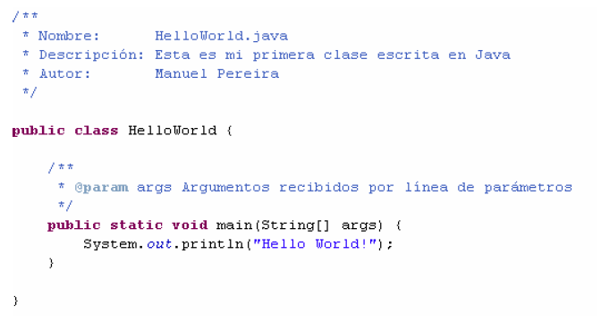
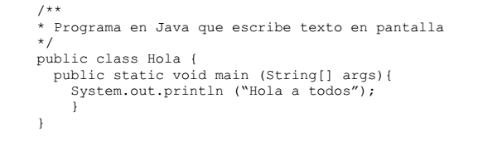

Slide 24
